Slide 1
Enterprise Java - I
Enterprise Java - I
Código de Curso: CY760
Versión 3.0

Slide 2
Volumen 3
Componentes Web - II
(JSP)

Slide 3
Unidad 1
Introducción a JSP

Slide 4
Objetivos del Aprendizaje
Explicar la tecnología JSP y su uso en aplicaciones empresariales basadas en web
Describir el rol de los JSPs en la arquitectura MVC
Discutir el uso de los JSPs y servlets en la construcción de aplicaciones web
Describir la Arquitectura JSP
Explicar la jerarquía de los servlet generados
Explicar el ciclo de vida de los JSP
Discutir los beneficios que proporciona el uso de la tecnología JSP
Discutir la diferencia entre JSP y ASPs

Slide 5
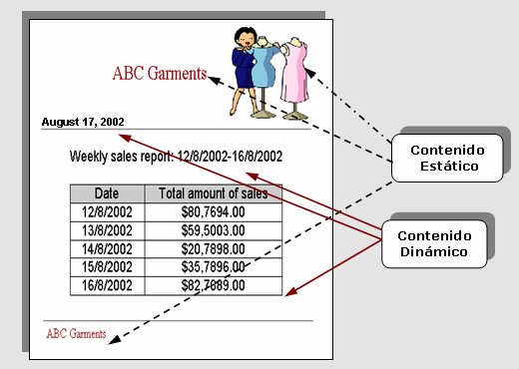
Visión General JSP
En un sitio Web típico, las páginas entregadas al cliente están compuestas tanto de contenido dinámico como de contenido estático.
Notes:
Notas del Instructor:
Resaltar que el contenido de la mayoria de las paginas en internet tienen contenido tanto estático como dinámico, e igualmente señale las tecnologias con las que se cuanta para desarrollar estos contenidos.
Declaración de Transición: Ahora veremos que es la teconología JSP.

Slide 6
Tecnología JSP
La tecnología JSP permite los scripts del lado del servidor, donde el contenido estático es generado usando HTML, mientras que el contenido dinámico es generado usando código script
Para un diseñador HTML, JSP es una extensión del HTML que permite tener código Java embebido dentro de páginas HTML
Para un programador Java, JSP es un medio para escribir servlets mejorados y más eficientes
Notes:
Notas del Instructor:
Explique que muchas tecnologías scripting del lado del servidor están disponibles hoy en día y que la tecnología JSP es una de ellas. Explique que la tecnología JSP permite el scripting del lado del servidor, donde el contenido estático es generado usando HTML mientras que el contenido dinámico se genera usando código scripting.
Declaración de Transición: Ahora veremos porque tenemos que usar la tecnología JSP cuando la tecnología servlet puede ser usada para lograr todo lo que se puede lograr usando la tecnología JSP.

Slide 7
¿Por qué JSPs?
Los JSPs se pueden diseñar usando herramientas de diseño gráfico porque se basan en texto
Las etiquetas JSP distinguen claramente el contenido dinámico del contenido HTML estático
Los JSPs se recompilan automáticamente y recargan en el servidor web cuando cambian
Los diseñadores que no conocen Java pueden desarrollar páginas JSP complejas usando JavaBeans
Notes:
Notas del Instructor:
A pesar que tanto Servlets como JSPs pueden usarse para resolver un problema, explique que cada uno tiene que ser diseñado para cumplir tareas especificas.
Explique las desventajas de usar la sentencia print para etiquetas HTML embebidas, como se hace en servlets. Explique como los JSPs pueden superar estos problemas.
Explique como los JSPs pueden usarse para separar el contenido de la presentación.
Declaración de Transición: Ahora veremos cuando usar servlets y cuando usar JSPs.

Slide 8
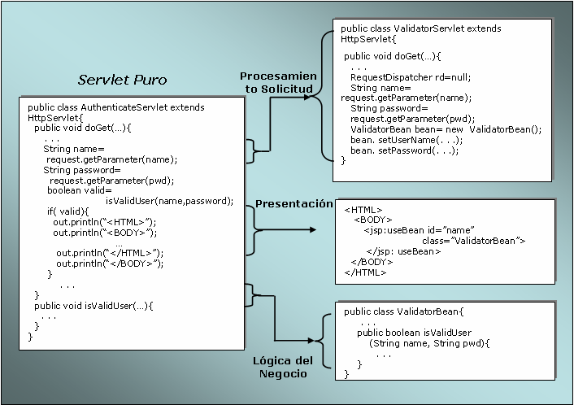
Rol de JSP

Slide 9
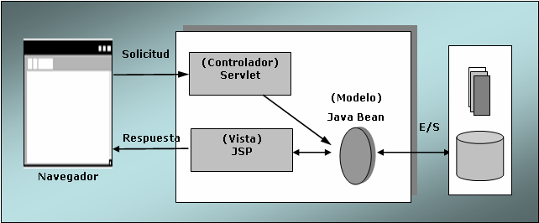
El Dilema
¿Cuándo usar Servlets y cuándo usar JSPs?
1. Arquitectura Modelo Vista Controlador (MVC)
Notes:
Notas del Instructor:
Mencione que como las tecnologías servlet y JSP tienen muchas características en común, los desarrolladores web pueden enfrentarse a un dilema para decidir cuando debe usarse un servlet y cuando un JSP debe usarse.
Por lo tanto, los consejos proporcionados por el patrón de diseño MVC a esta pregunta:
Consejo 1→Los servlets pueden ser usados como componente frontal para interceptar solicitudes del usuario.
Consejo 2→Los servlets pueden ser usados como coordinador entre los componentes web de la aplicación.
Consejo 3→Los servlets pueden ser usados como un controlador de aplicaciones web.
Consejo 4→Los JSPs pueden ser usados para dar formato y presentar los datos al cliente.
Declaración de Transición: Ahora, continuaremos nuestra búsqueda de la solución viendo una arquitectura donde los servlets realizan procesamiento de solicitudes y acceso a base de datos, mientras el JSP hace la presentación.

Slide 10
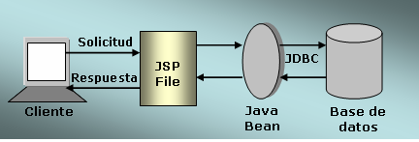
El Dilema … 1
  2. JSP realizando procesamiento de solicitud y presentación
Notes:
Notas del Instructor:
Explique que a pesar que en la práctica es bueno diseñar para dividir funcionalidades a traves de multiples componentes, un componente individual puede ejecutar más de un rol dependiendo del tamaño y el requerimiento de la aplicacion. En pequeñas aplicaciones, donde se requiere poca coordinacion, los JSP pueden ejecutar roles de controlador y vista. El consejo proporcionado por esta arquitectura a la pregunta de cuando pueden usarse servlets y cuando JSPs es:
Consejo 5→Los JSPs pueden ser usados para interceptar y procesar solicitudes en pequeñas aplicaciones
Declaración de Transición: Ahora, veremos una arquitectura donde los servlets realizan procesamiento de solicitud y acceso a base de datos mientras que el JSP realiza la presentación.

Slide 11
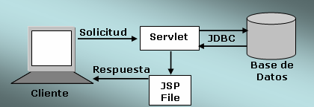
El Dilema … 2
  3. Servlet realizando procesamiento de solicitud y acceso a base de datos
Notes:
Notas del Instructor:
El consejo proporcionado por esta arquitectura es :
Consejo 6→ Los servlets pueden ser usados para el procesamiento de solicitud y para realizar acceso a base de datos.
Declaración de Transición: Los consejos dados puede llevarlo más cerca a la respuesta a la pregunta dada. Pero tiene que ver tanto servlets y JSPs pueden ser intercambiados para realizar ciertas tareas como el procesamiento de solicitudes e interceptar solicitudes del usuario. Naturalmente, esto puede causar cierta confusión al optar por una tecnología sobre otra. Las dos diapositivas siguientes proporcionan ciertas guías para decidir entre servlets y JSPs.

Slide 12
Indicaciones
Usar Servlets para:
  Determinar el procesamiento necesario para satisfacer la solicitud
  Validar la entrada
  Trabajar con objetos del negocio para acceder a los datos y realizar el procesamiento necesario para satisfacer la solicitud
  Controlar el flujo a través de la aplicación Web
Usar JSPs para:
  Mostrar el contenido generado por la aplicación Web
Notes:
Notas del Instructor:
Esta diapositiva lista las situaciones cuando deben usarse los servlets.
Declaración de Transición: La siguiente diapositiva habla acerca de cuando usar JSPs.

Slide 13
Un Ejemplo de JSP
    <%@ page import=”java.util.Date” %>
    <HTML>
    <HEAD><TITLE>DisplayDate.jsp</TITLE></HEAD>
    <BODY>
    <H4>
      JSP Ejemplo para mostrar la fecha y hora del servidor
      </H4>
    La fecha y hora del
    servidor es <%= new Date().toString()%>
    </BODY>
    </HTML>
Notes:
Notas del Instructor:
Mencione que todos los archivos JSP deben tener extensiones .jsp. Muestre el código a los estudiantes y explique que un archivo JSP se ve como un archivo HTML con algunas etiquetas scripting embembidas en él. Las etiquetas contienen código Java al interior, y son responsables de generar el contenido dinámico.
Declaración de Transición: Ahora, veremos una demostración para ejecutar un JSP simple.

Slide 14
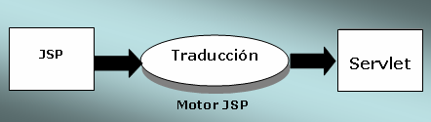
Traducción de JSP a Servlet
Cuando llega la primera solicitud para un JSP, la página JSP se traduce a un servlet de Java
El servlet resultante se invoca para manejar todas las solicitudes posteriores para esa página
Notes:
Notas del Instructor:
Explique en detalle que la especificación JSP define el lenguaje JSP y el entorno en el tiempo de ejecución. En otras palabras, define lo que el archivo origen del JSP aparenta y el entorno del tiempo de ejecución para los servlets generados, incluyendo clases e interfaces. Pero no define como el código original JSP es convertido a servlet ni implementa como el servlet debe ser desplegado. El detalle específico de la interpretación de la página es ampliamente dependiente del motor del JSP, el cual proporciona la implementación de la tecnología JSP
Declaración de Transición: Ahora, veremos la arquitectura JSP.

Slide 15
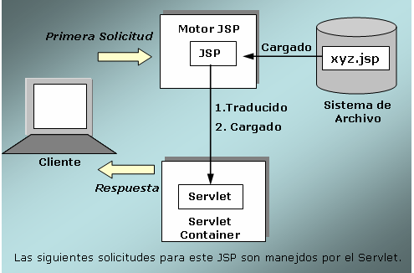
Arquitectura JSP
Notes:
Notas del Instructor:
Esta diapositiva explica la arquitectura JSP. Cuando la página JSP es solicitada, el servidor web envía un requerimiento al motor JSP. Luego el motor del JSP carga los JSP del sistema de archivos y traslada el código fuente del JSP a un Java servlet y compila el resultado del código origen del servlet a código byte en Java. Desde allí en adelante, siempre y cuando el código fuente JSP no ha sido modificado, este servlet compilado procesa cualquier requerimiento. Si el código fuente del JSP es modificado, automáticamente el motor del JSP lo interpreta a un código servlet, recompila el servlet interpretado y lo reenvía al servidor para que la próxima vez se solicite el pedido. Por lo tanto, el tiempo de respuesta para un JSP será alto cuando el JSP es invocado por primera vez o es llamado después de haber sido modificado
Declaración de Transición: Ahora, veremos la jerarquía del servlet generado.

Slide 16
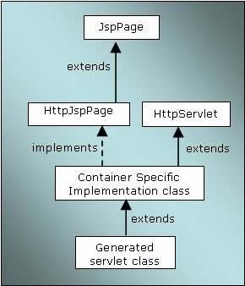
Jerarquía de Servlets Generados
Notes:
Notas del Instructor:
Explique que de acuerdo a la especificación JSP (que implementa el contenedor) el servlet generado al final del proceso de conversión puede extender de una clase que haya sido especificada por el autor del JSP via un atributp ‘extends’ en la directiva page o de una clase de implementación específica del contenedor que implemente la interfaz javax.servlet.jsp.JspPage y proporcione cierto comportamiento básico específico de página.
Declaración de Transición: Ahora, veremos el ciclo de vida del JSP.

Slide 17
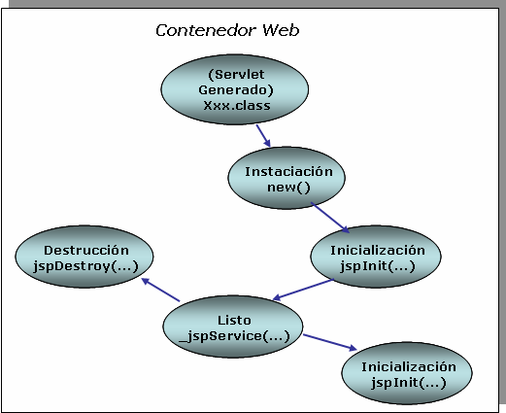
Ciclo de Vida de JSP
Notes:
Notas del Instructor:
Mencione que la instancia del servlet generado puede lanzar una UnavailableException. La UnavailableException puede ser usada para reportar la no-disponibilidad del servlet para servir solicitudes.
Declaración de Transición: Veamos los beneficios de JSPs.

Slide 18
Beneficios de JSPs
Se separa el contenido estático del contenido dinámico
Se distribuye la carga de trabajo
Escribir una vez y correrlo en cualquier lugar
La especificación JSP se construye sobre la funcionabilidad de la especificación Servlet
Reutilización de librerías de componentes y etiquetas
Soporte a herramientas de alta calidad
Recompilación automática
Cumple con J2EE
Notes:
Notas del Instructor:
Mencione el hecho de que la especificación JSP es una extensión estándar definida sobre el API de Servlet, y por lo tanto los JSPs tienen todas las ventajas que tienen los Servlets como tecnología del lado del servidor.
Declaración de Transición: La siguiente diapositiva lista algunos beneficios más de JSPs.

Slide 19
Comparación de JSP con ASP
 | JSP | ASP
Servidor Web | Cualquier servidor Web, incluyendo Apache, Netscape, WebSphere Application Server y IIS | Microsoft IIS o Personal Web Server
Plataformas | Las más conocidas plataformas, incluyendo el Solaris Operating Environment, Microsoft Windows, Mac OS, Linux y otras implementaciones de plataformas UNIX | Microsoft Windows (El acceso a otras plataformas requieren productos ASP portables de terceros)
Componentes | JavaBeans y EJB | COM y DCOM
Lenguaje Script | Java | VBScript, Jscript
Etiquetas Personalizadas | Si | No
Protección de perdida de la memoria | Si | No
Notes:
Notas del Instructor:
Esta diapositiva aclara que optar por JSPs sobre ASPs puede proporcionar beneficios de gran envergadura para los desarrolladores que los usan así como para las organizaciones que los adoptan como parte de su arquitectura total basada en web.
Declaración de Transición: Ahora, vamos a resumir los conceptos aprendidos en esta unidad.

Slide 20
Resumen
Se explicó la tecnología JSP y su uso en aplicaciones empresariales basadas en web
Se describió el rol que juegan los JSPs en la arquitectura MVC
Se discutió el uso de los JSPs y los servlets en la construcción de aplicaciones web
Se describió la Arquitectura JSP
Se explicó la jerarquía de servlet generados
Se explicó el ciclo de vida del JPS
Se discutieron los beneficios de utilizar la tecnología JSP

Slide 21
Unidad 3
Etiquetas JSP

Slide 22
Objetivos del Aprendizaje
Describir los diferentes tipos de elementos de JSP
Discutir los diferentes objetos implícitos definidos en JSP
Discutir las reglas que son aplicables a todos los JSPs
Explicar los contenidos de las plantillas
Discutir acerca de la directiva page
Explicar cómo incluir otros archivos dentro de los JSPs utilizando la directiva include

Slide 23
Objetivos del Aprendizaje
Discutir cómo declarar variables y funciones en JSPs
Describir el proceso de escribir expresiones JSP y scriptlets
Explicar cómo utilizar comentarios dentro de los JSPs

Slide 24
Tipos de Elementos JSP
Contenido de Plantillas: Todo lo que está en un archivo fuente del JSP que no es un elemento JSP.
Directivas: Instrucciones colocadas en un JSP para indicarle al motor JSP como ocuparse de la construcción del JSP.
Elementos de Script: Son las declaraciones, expresiones y scriptlets vistos conjuntamente.
Acciones: Proporcionan funcionalidad de alto nivel a un JSP en la forma de etiquetas personalizadas al estilo XML.
Notes:
Notas del Instructor:
Explique que técnicamente, la especificación JSP permite usar lenguajes diferentes a Java como un lenguaje scripting de JSP. Enfatize el hecho de que a pesar que actualmente el lenguaje scripting debe ser Java, puede ser posible usar otros lenguajes en el futuro.
Declaración de Transición: Ahora veremos los objetos predefinidos en JSP.

Slide 25
Objetos Implícitos
Objeto | Clase
out | javax.servlet.jsp.JspWriter
request | javax.servlet.ServletRequest
response | javax.servlet.ServletResponse
session | javax.servlet.http.HttpSession
pageContext | javax.servlet.jsp.PageContext
config | javax.servlet.ServletConfig
page | java.lang.Object
application | javax.servlet.ServletContext
exception | java.lang.Throwable
Notes:
Notas del Instructor:
Mencione el hecho que los objetos implícitos proporcionan acceso al entorno en tiempo de ejecución y están disponibles automáticamente para el uso dentro del JSP.
Declaración de Transición: Ahora veremos ciertas reglas básicas que son aplicables a todos los JSPs que escribimos.

Slide 26
Reglas a Seguirse Cuando se Escriben JSPs
Los elementos de Script y las directivas tienen:
  Una sintaxis JSP normal (sintaxis <%)
  Una sintaxis de script basada en XML
Las etiquetas JSP basadas en XML tienen la siguiente estructura:
<jsptag attName=”value”> body </jsptag>
o
<jsptag attName=”value”/>
Notes:
Notas del Instructor:
Mencione el hecho de que WSAD 4.0 no proporciona soporte completo para sintaxis basada en XML para elementos Scripting.
Declaración de Transición: La siguiente diapositiva lista algunas reglas básicas más que son aplicables a los JSPs.

Slide 27
Reglas a Seguirse Cuando se Escriben JSPs…1
Los valores proporcionados para el atributo en las etiquetas JSP deben siempre aparecer entre comillas
Todas las etiquetas en JSP son sensibles a mayúsculas y minúsculas
En una etiqueta JSP la barra inversa (\) se puede utilizar como una secuencia de escape
Los objetos implícitos se pueden usar dentro del JSP directamente
Notes:
Notas del Instructor:
Mencione que si las comillas son parte del valor del atributo entonces pueden usarse cadenas especiales &apos; y &quote; .
Declaración de Transición: Ahora veamos el contenido de plantilla.

Slide 28
Contenido de Plantillas
Todo lo que está en un archivo fuente del JSP que no es un elemento JSP es contenido de plantilla.
Ejemplo:
  <HTML>
  <HEAD>
  <TITLE>Hello World JSP Example</TITLE>
  </HEAD>
  <BODY>Hello World.</BODY>
  </HTML>
Todo en este JSP es contenido de plantilla.
Notes:
Notas del Instructor:
Mencione que el contenido de plantilla no es un elemento JSP específico.
Demuestre el ejemplo a los estudiantes usando el recurso disponible en la carpeta C:\ClassDemos\Volume3\Unit3\Example1.
Declaración de Transición: Ahora veamos las directivas JSP.

Slide 29
Directivas JSP
Las directivas JSP se usan para enviar mensajes al motor JSP.
Directiva | Propósito
page | Controla las propiedades del JSP
include | Incluye los contenidos de un archivo dentro del JSP en el momento de la traducción
taglib | Especificando esta directiva se proporciona una librería de etiquetas personalizadas dentro de la página JSP.
Notes:
Notas del Instructor:
Mencione que las directivas taglib serán explicadas en detalle en la Unidad 7 - Etiquetas Personalizadas en JSP.
Declaración de Transición: Ahora veamos las directivas page en detalle.

Slide 30
La Directiva page
La directiva page proporciona instrucciones al motor JSP de cómo el JSP va a ser construido
Se usa para definir y manipular un número de atributo de dependientes de la página que afectan por completo el archivo JSP.
La sintaxis general para una directiva page es:
<%@ page [attribute="value"*] %>
o
<jsp:directive.page [attribute="value"*]/>
Notes:
Notas del Instructor:
Explique que cualquier JSP puede contener cualquier cantidad de directivas de página, en cualquier orden, en cualquier parte del JSP. Estas son todas asimiladas durante la conversión y se aplican juntas a la página. Sin embargo, sólo puede haber una ocurrencia de cualquier par par atributo/valor definido por una directiva de página en un JSP dado. Una excepción es el atributo import; pueden existir varios imports.
Declaración de Transición: Veamos los atributos de la directiva page.

Slide 31
Atributos de la Directiva page
languaje
extends
import
session
buffer
autoFlush
isThreadSafe
info
errorPage
isErrorpage
contentType
Notes:
Notas del Instructor:
Explique brevemente cada atributo.
Declaración de Transición: Veamos un ejemplo ilustrando el uso de las directivas page.

Slide 32
Ejemplo de Directiva page
  <%@ page import=”java.util.Date”
  session=”true”
  info=”Example program to demonstrate the use of JSP page directive”
  errorPage=”Error.jsp”
  isErrorPage=”false”
  isThreadSafe=”false” %>
  <HTML>
  <HEAD>
  <TITLE>Hello World JSP Example with Current Time
  </TITLE>
  </HEAD>
  <BODY>
  Hello World. The local server time is <%= new Date() %>.
  </BODY>
</HTML>
Notes:
Notas del Instructor:
En este ejemplo, una página de error Error.jsp ha sido especificada para HelloWorld2.jsp. Si cualquier error ocurre cuando el JSP es ejecutado, Error.jsp será invocado.
Declaración de Transición: La siguiente diapositiva muestra el código fuente para Error.jsp

Slide 33
Ejemplo de Directiva page … 1
  <%@ page isErrorPage="true" %>
  <HTML>
  <HEAD><TITLE>Error Page </TITLE></HEAD>
  <BODY>
  <H2>Exception has occurred</H2>
  <TABLE border="1">
  <TR>
  <TH>Exception</TH>
  <TD><%=exception %></TD>
  </TR>
  <TR>
  <TH>Message</TH>
  <TD><%=exception.getMessage() %></TD>
  </TR>
  </TABLE>
  </BODY>
  </HTML>
Notes:
Notas del Instructor:
Para que cualquier JSP actúe como una página de error y para acceder al objeto exception, el valor para el atributo ‘isErrorPage’ en su directiva page debe ser true, como puede ver en el código fuente de Error.jsp. Usando el ejemplo y su página de error, explique a los estudiantes como crear y usar páginas de error en JSP.
Demuestre el ejemplo a los estudiantes usando el recurso disponible en la carpeta C:\ClassDemos\Volume3\Unit3\Example2.
Declaración de Transición: Veamos la directiva include.

Slide 34
La Directiva include
La directiva include notifica al contenedor que incluya el contenido del archivo nombrado en el lugar actual donde la directiva include se utiliza.
El archivo especificado debe ser accesible y disponible al motor JSP.
El archivo puede ser un archivo estático como HTML o un archivo dinámico como JSP
La sintaxis para una directiva include es:
  <%@ include file="filename" %>
o
<jsp:directive.include file="filename"/>
Notes:
Notas del Instructor:
Explique que el motor JSP analiza el contenido del archivo incluído durante la conversión del JSP que lo incluye (main jsp). Si el archivo incluído es cambiado luego de la conversión del main jsp, los cambios no serán reflejados cuando el main jsp es ejecutado. El main jsp tiene que ser recompilado para que los cambios hechos en el archivo JSP incluído sean reflejados. Por lo tanto no es recomendable incluir archivos cuyo contenido cambia con el tiempo, usando la directiva include.
Mencione que la directiva include será muy útil para incluir contenido reusable en su página JSP, tal como cabeceras y pies de página comúnes.
Declaración de Transición: Ahora veamos una demostración para la directiva include.

Slide 35
Ejemplo de la Directiva include
Homepage.jsp
<!DOCTYPE HTML PUBLIC "-//W3C//DTD HTML 4.01 Transitional//EN">
<%@ include file="Header.jsp" %>
<FONT SIZE="4" COLOR="#000099"> ProVea es un Voluntariado, que representa una organización cuyo principal objetivo es ayudar a la preservación del medio ambiente en toda Venezuela. <BR>
</FONT>
<HR>
<FONT SIZE="3" COLOR="#990000"> <U>Nuestra Dirección:</U><BR>
ProVea S.A.<BR>Av. Fernando Blohm 234, Chacao, Caracas, Venezuela.<BR>email: provea_ambiente@correo.com </FONT>
</BODY></HTML>
Notes:
Notas del Instructor:
Explique el ejemplo.
Declaración de Transición: Ahora veamos una demostración para la directiva include.

Slide 36
Ejemplo de la Directiva include…1
Header.jsp
<%@ page import="java.text.DateFormat,java.util.*" %>
<HTML>
<HEAD><TITLE>HomePage</TITLE></HEAD>
<BODY>
<TABLE>
<TR>
<TD width=200><FONT SIZE="3" COLOR="#990000">
<%=java.text.DateFormat.getDateInstance (java.text.DateFormat.LONG).format(new Date())%>
</FONT></TD>
Notes:
Notas del Instructor:
Explique el ejemplo.
Declaración de Transición: Ahora veamos una demostración para la directiva include.

Slide 37
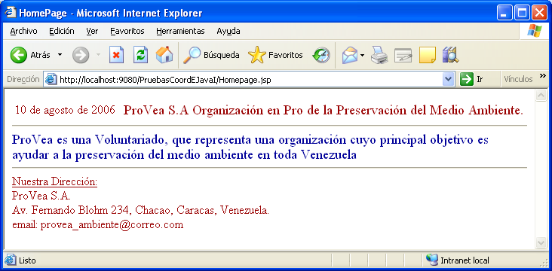
Ejemplo de la Directiva include…2
<TD WIDTH=800 align="center">
<FONT SIZE="4" COLOR="#990000"> ProVea S.A
Organización en Pro de la Preservación del Medio Ambiente.
</FONT></TD>
</TR>
</TABLE>
<HR>
Salida
Notes:
Notas del Instructor:
Explique el ejemplo.
Declaración de Transición: Ahora veamos los elementos de script.

Slide 38
Elementos de Script
  Los elementos de Script incluyen:
    Declaraciones JSP
    Expresiones JSP
    Scriptlet
Notes:
Notas del Instructor:
Explique que los elementos scripting JSP permiten que declaraciones de variables o métodos, scriptlets (código Java arbitrario) y expresiones Java sean incluídos dentro de los JSPs.
Declaración de Transición: Ahora veremos las declaraciones JSP.

Slide 39
Declaraciones JSP
Las declaraciones JSP se usan para las funciones:
  Para definir variables de clase
  Para sobrescribir los métodos de la clase base
  Para escribir nuevos métodos
La sintaxis para una declaración es:
  <%! java declarations %>
    (o)
  <jsp:declaration>
  java declarations
  </jsp:declaration>
Notes:
Notas del Instructor:
Explique que las declaraciones JSP tienen alcance de clases en el servlet generado, así cualquier cosa definida en una declaración está disponible a través del JSP para otras declaraciones, expresiones y código. Mencione que las declaraciones no escriben nada en el flujo de salida.
Declaración de Transición: Ahora veamos un ejemplo de una declaración JS.

Slide 40
Ejemplo de Declaraciones JSP
<%!
private static String loadTime = new
java.util.Date().toString();
private static String getLoadTime() {
return loadTime;
}
private static String getCurrentTime() {
return new Date().toString();
}
%>
Notes:
Notas del Instructor:
Explique el ejemplo.
Declaración de Transición: Ahora veremos las Expresiones JSP.

Slide 41
Expresiones JSP
Una expresión JSP:
  Se evalúa en tiempo de solicitud
  Se convierte a un String
  Se escribe en el flujo de salida
La sintaxis para una expresión JSP es:
  <%= java-expression %>
  (o)
  <jsp:expression>
  java-expression
  </jsp:expression>
Notes:
Notas del Instructor:
Recuerde a los estudiantes que no terminen las expresiones JSP con un punto y coma.
Declaración de Transición: Ahora veremos como sobrescribir jspInit() y jspDestroy()
.

Slide 42
Ejemplo de Expresiones JSP
  <%@ page import=”java.util.Date” %>
  <HTML>
  <HEAD><TITLE>DisplayDate.jsp</TITLE></HEAD>
  <BODY>
  <H4>
  Sample JSP to display server date and time
  </H4>
  The server date and time is
  <%= new Date().toString() %>
  </BODY>
  </HTML>
Notes:
Notas del Instructor:
Explique que en el servlet generado al convertir el JSP, las expresiones son colocadas dentro de sentencias print y estas sentencias son colocadas dentro del método _jspService(). Durante el procesamiento de la solicitud, las sentencias serán evaluadas y el resultado será escrito en el flujo de salida
Demuestre el ejemplo a los estudiantes usando el recurso disponible en la carpeta C:\ClassDemos\Volume3\Unit3\Example6.
Declaración de Transición: Ahora veremos los scriptlets.

Slide 43
Scriptlet
Los Scriptlet son pequeños conjuntos de sentencias Java
Forman una parte del método jspService()
Se procesa para cada solicitud hecha a la página JSP
La sintaxis para scriptlets es:
  <% java-statements %>
  o
  <jsp:scriptlet>
  java-statements
  </jsp:scriptlet>
Notes:
Notas del Instructor:
Explique a los estudiantes que deben tener moderación con los scriptlets. A pesar de que es posible usar scriptlets para escribir programas Java casi arbitrarios dentro de un JSP, no es generalmente un buen diseño JSP.
Digales que el objetivo principal del JSP es guardar la lógica de presentación de la presentación. Las páginas JSP pueden ser mantenidas luego por diseñadores de páginas web que no son programadores Java. Así, muchos scriptlets embebidos en páginas web puede ser confuso. Por lo tanto, instruyalos en concentrar el código Java en JavaBeans y etiquetas personalizadas JSP y limite la cantidad de código que escriben dentro de scriptlets.
Explique que varios scriptlets son combinados y colocados en el método _jspService() del servlet generado en la conversión del JSP. El orden en que son colocados en el método _jspService() es el mismo orden en que aparecen en el JSP. Como forman parte del método _jspService(), los scriptlets son procesados para cada solicitud hecha al JSP.
Declaración de Transición: Ahora veremos una demostración de scriptlets.

Slide 44
Comentarios en JSP
Cuando se traduce el JSP, el motor JSP lo trata como cualquier otro contenido HTML.
El formato para un comentario JSP es:
<%-- Un comentario JSP --%>
El motor JSP reconoce el comentario JSP y lo ignora durante la conversión
Notes:
Declaración de Transición: Ahora aprenderemos más acerca de los comentarios HTML.

Slide 45
Resumen de la Sintaxis de Elementos JSP
Elemento JSP | <% Syntax | Sintaxis XML
Directiva page | <%@ page attribute="value" %> | <jsp:directive.page [attribute="value"*] />
Directiva include | <%@ include file="filename" %> | <jsp:directive.include file="filename" />
Declaraciones | <%! java declarations %> | <jsp:declaration> java declarations </jsp:declaration>
Expresión | <%= expression %> | <jsp:expression> java-expression </jsp:expression>
Scriptlet | <% java-statements %> | <jsp:scriptlet> java-statements </jsp:scriptlet>
Comentario HTML | <!-- JSP comment --> | --
Comentario JSP | <%-- JSP comment --%> | --
Notes:
Notas del Instructor:
Esta diapositiva da el resumen de la sintaxis del elemento JSP para una breve recapitulación.
Declaración de Transición: Concluiremos con un resumen lo aprendido en esta unidad.

Slide 46
Resumen
Se describieron los diferentes tipos de elementos JSP
Se discutió acerca de los distintos objetos implícitos definidos en JSP
Se discutieron las reglas que son aplicables a todos los JSPs
Se explicó el contenido de las plantillas
Se estudió la directiva page
Se explicó cómo incluir otros archivos dentro de los JSPs utilizando la directiva include
Se aprendió a declarar variables y funciones en JSPs
Se presentó el proceso de escribir expresiones JSP y scriptles
Se explicó cómo usar comentarios dentro de los JSPs

Slide 47
Unidad 5
Etiquetas de Acción
Estándar en JSP

Slide 48
Objetivos del Aprendizaje
Explicar las etiquetas de acción estándar y sus tipos
Describir cómo trabajan con Java Beans las etiquetas de acción estándar <jsp:useBean>, <jsp:setProperty> y <jsp:getProperty>
Explicar cómo los componentes web pueden ser incluidos y reenviados utilizando etiquetas de acción estándar <jsp:include> y <jsp:forward>
Describir cómo pasar parámetros al recurso referenciado <jsp:include> y <jsp:forward> usando etiquetas de acción estándar <jsp:param>

Slide 49
Objetivos del Aprendizaje
Explicar cómo las etiquetas de acción estándar <jsp:plugin> trabaja con dispositivos Java
Discutir cómo se usan con <jsp:plugin> las etiquetas de acción estándar <jsp:param>, <jsp:params> y <jsp:fallback>

Slide 50
Acciones Estándar
Existen tres categorías de acciones estándar:
  Acciones usando componentes JavaBeans
  Acción que controla la inclusión/reenvío en tiempo de ejecución
  Acción que prepara HTML para el plug-in Java
Los autores de página pueden incluir archivos, reutilizar componentes JavaBeans, reenviar solicitudes, etc. usando las etiquetas de acción.
Notes:
Notas del Instructor:
Explique que cuando el motor JSP encuentra alguna etiqueta de acción durante la conversión de una página JSP en un Servlet, la reemplaza con el código Java correspondiente a esa etiqueta. Por lo tanto las etiquetas de acción estándar afectan el comportamiento en tiempo de ejecución del JSP y la respuesta enviada al cliente.
Declaración de Transición: Ahora veamos las categorías de las etiquetas de acción estándar.

Slide 51
Usar Java Beans en JSP
Etiquetas de Acción Estándar | Descripción
<jsp:useBean> | Prepara un bean para usarse dentro del JSP
<jsp:setProperty> | Determina las propiedades del bean
<jsp:getProperty> | Muestra la salida del valor de la propiedad bean como un string.
Notes:
Notas del Instructor:
Explique que cuando escribimos aplicaciones que involucran lógica compleja, es mejor separar la lógica de negocio de la presentación. A fin de separar la lógica de la presentación, es una buena idea encapsular la lógica de negocio en JavaBeans, instanciar un objeto del bean y usar este objeto dentro de nuestro JSP. Las etiquetas de acción asociadas con JavaBeans trabajan juntos para lograr esta tarea.
Declaración de Transición: ahora veremos la sintaxis para escribir la etiqueta de acción <jsp:useBean>.

Slide 52
Etiqueta de Acción <jsp:useBean>
La etiqueta de acción estándar <jsp:useBean> se puede usar para crear una nueva instancia bean y asignarlo a una variable
La sintaxis de la acción <jsp:useBean> es:
  <jsp:useBean id="name" scope="Bean-Scope"
  Bean-Specification/>
      o
  <jsp:useBean id="name" scope="Bean-Scope" Bean-Specification>
  <jsp:setProperty name="beanName" propertyExpression />
      ...
  </jsp:useBean>
Notes:
Notas del Instructor:
Explique que esta acción estándar puede ser usada para crear una nueva instancia de bean o para ubicar una instancia ya creada. El alcance dentro del cual esta disponible la instancia también puede ser definido. Una vez que la instancia del bean ha sido instanciada, estará disponible en el alcance (scope) definido, asociado con el id especificado (los atributos scope y id de la etiqueta <jsp:useBean>).
Declaración de Transición: Ahora veremos los atributos de la etiqueta <jsp:useBean>.

Slide 53
Atributos de <jsp:useBean>
Atributo | Descripción
id | Nombre de la variable que contendrá la instancia del bean.
scope | El alcance de disponibilidad de la instancia del bean.
class | Nombre de la clase bean, debe ser un nombre de clase completamente calificado.
beanName | Nombre de la clase bean, debe ser un nombre de clase completamente calificado.
type | El nombre del bean debe ser especificado en el formato que debe pasarse al método instantiate() de la clase java.beans.Beans. El beanName puede ser una expresión JSP, cuyo valor se calcula al momento de la solicitud (request time).
Bean Specification
Notes:
Notas del Instructor: El alcance dentro del cual la instancia del bean estará disponible es definido usando el atributo scope. Una vez que la instancia del bean ha sido instanciada, estará disponible en el alcance definido y asociado con el ID especificado.
Declaración de Transición: Ahora veremos los posibles valores para el atributo scope.

Slide 54
Valores Válidos para el Atributo Scope
scope | Duración
page | El objeto estará disponible sólo dentro de la definición de la página JSP y será creado nuevamente para cada nueva solicitud. Es un valor por defecto para el atributo scope.
request | El objeto estará disponible a través de una solictud particular y está disponible para páginas incluidas o reenviadas.
session | El objeto será asociado con la sesión responsable de su creación y estará disponible por el ciclo de vida de la sesion.
application | El objeto es común para todas las sesiones y está disponible hasta que la aplicación web finalice.
Notes:
Declaración de Transición: Ahora aprenderemos más acerca de la especificación de bean.

Slide 55
Etiqueta de Acción <jsp:setProperty>
La etiqueta <jsp:setProperty> se usa en combinación con la etiqueta <jsp:useBean> para establecer las propiedades del bean
Se usa la introspección bean para obtener información pertinente a las propiedades del bean
La sintaxis para la acción <jsp:setProperty> es:
<jsp:setProperty name="beanName" propertyExpression />
El valor que se usa para beanName debe ser el nombre que fue usado para el atributo ID en la acción <jsp:useBean>
Notes:
Notas del Instructor:
Explique que la instrospección de bean se usa para obtener información pertinente para las propiedades del bean como el tipo de la propiedad (simple/indexada), y métodos de cambio disponibles para las propiedades.
Notas del Instructor:
Explique que el valor proporcionado para beanName debe ser el nombre que fue usado para el atributo id en la acción <jsp:useBean>.
E.g.:
Considere la siguiente sentencia <jsp:useBean>:
<jsp:useBean id = "myName" ... />
La acción <jsp:setProperty> asociada con el bean myName se escribira como:
<jsp:setProperty name = "myName" ... />.
Declaración de Transición: Ahora veremos los atributos de <jsp:setProperty>.

Slide 56
Atributos de <jsp:setProperty>
Atributo | Descripción
name | El nombre de la instancia bean cuya propiedad tiene que ser establecida (El beanName debe estar ya definido por una etiqueta <jsp:useBean>)
property | Nombre de la propiedad bean cuyo valor tiene que ser establecida
param | Nombre del parámetro de la solicitud cuyo valor tiene que ser asignado a una propiedad bean deficiente.
value | Valor que tiene que ser asignado a la propiedad bean.
Notes:
Notas del Instructor:
Explique que los atributos property, param y value son llamados en forma colectiva expresiones property.
Declaración de Transición: Ahora continuaremos con las diferentes formas de expresiones property.

Slide 57
Expresiones Property
Expresión Property | Descripción
property=" * " | Establece las propiedades del bean para el cual existen parámetros de la solicitud HTTP con el mismo nombre. Es la forma más usada de <jsp:setProperty> y se usa en conjunción con una forma HTTP.
property="propertyName" | Establece la propiedad del bean con el valor del parámetro de la solicitud http, el cual tiene el mismo nombre que la propiedad.
property="propertyName" param="parameterName" | Establece la propiedad especificada al valor del parámetro de la solicitud especificado.
property="propertyName” value="propertyValue" | Establece la propiedad especificada al valor del string especificado. El valor puede ser una expresión JSP que se calcula al momento de la solicitud. La expresión debe usar la sintaxis <%.
Notes:
Notas del Instructor:
Explique que si se asignan propiedades desde constantes string o valores de parámetros de solicitud, se aplica la conversión usando los métodos estándar de conversión de Java. Por ejemplo si la propiedad del bean es del tipo Integer y el valor asignado es un String, se usa el método java.lang.Integer.valueOf(String) para realizar la conversión. Para propiedades indexadas, el valor asignado debe ser un arreglo.
Declaración de Transición: Ahora veremos la etiqueta de acción <jsp:getProperty> .

Slide 58
Etiqueta de Acción <jsp:getProperty>
Es la contraparte a la acción <jsp:setProperty>
Se usa para acceder a las propiedades del bean
La sintaxis para la acción <jsp:getProperty> es:
<jsp:getProperty name="beanName“
property="propertyName" />
Notes:
Notas del Instructor:
Explique que la secuencia de operaciones realizadas por esta etiqueta son:
Acceder al valor asociado con la propiedad.
Convertir el valor en una cadena.
Imprimir el valor de la propiedad en el flujo de salida.
Declaración de Transición: Ahora veremos los atributos de la etiqueta de acción <jsp:getProperty> .

Slide 59
Atributos de <jsp:getProperty>
Atributo | Descripción
name | El nombre de la instancia bean, cuya propiedad tiene que ser accedida. El nombre bean debe estar ya definido por la etiqueta <jsp:useBean>
property | Nombre de la propiedad del bean cuyo valor tiene que ser accedido
Notes:
Notas del Instructor:
Explique que el valor proporcionado para el atributo name debe ser el nombre que fue usado para el atributo ID en la acción <jsp:useBean>.
E.g.:
Considere la siguiente sentencia <jsp:useBean> :
<jsp:useBean id = "myName" ... />
La acción <jsp:getProperty> asociada con el bean myName se escribirá como:
<jsp:getProperty name = "myName" ... />.
Declaración de Transición: Ahora veremos una demostración de acciones relativas al bean.

Slide 60
Etiqueta de Acción <jsp:include>
  La acción <jsp:include> notifica al contenedor que incluya un archivo en el JSP actual al momento de procesamiento de la solicitud
  El archivo puede ser:
    un archivo estático tal como un archivo HTML
    un archivo dinámico como un JSP
Notes:
Notas del Instructor:
Mencione que el archivo especificado debe estar accesible y disponible para el contenedor JSP.
Declaración de Transición: Ahora veremos las diferencias entre la directiva include y la etiqueta de acción <jsp:include> .

Slide 61
Etiqueta de Acción <jsp:include>…1
La diferencia entre la directiva include y la acción <jsp:include> es:
  La directiva include inserta el archivo al momento en que el JSP es traducido en un Servlet
  La acción <jsp:include> inserta el archivo al momento en que la página es solicitada, debido a esto, los archivos cuyos contenidos cambian con el tiempo también pueden ser incluídos
Notes:
Notas del Instructor:
Guíe a los estudiantes en el uso de la directiva include, si el recurso a ser incluído no va a cambiar frecuentemente. Use la acción include si el recurso a ser incluído va a cambiar frecuentemente.
Declaración de Transición: Ahora veremos la sintaxis de la etiqueta de acción <jsp:include> .

Slide 62
Etiqueta de Acción <jsp:include>…2
La sintaxis de la acción <jsp:include> es:
<jsp:include page=”URL” flush=”true”/>
o
  <jsp:include page=”URL” flush=”true”>
  <jsp:param name=”parameterName” value=”parameterValue” />
  . . .
  </jsp:include>
Notes:
Notas del Instructor:
Explique que el atributo page se refiere al URL del recurso a ser incluído. Mencione que si el valor del atributo flush=”true”, el buffer en el flujo de salida se vaciara antes que la página sea incluída.
Mencione que una página incluída tiene acceso al objeto JspWriter object (objeto out implicito), pero no puede establecer cookies o cabeceras. Si se intenta se lanzará una excepción en tiempo de solicitud.
Declaración de Transición: Ahora veremos una demostración de la etiqueta de acción <jsp:include> .

Slide 63
Etiqueta de Acción <jsp:forward>
  La acción <jsp:forward> reenvía la solicitud a otro JSP, servlet o a un recurso estático
  El recurso al que se le reenvía la solicitud debe estar en el mismo contexto de aplicación que el JSP actual
  La sintaxis de <jsp:forward> es:
  <jsp:forward page=”URL”/>
  (o)
  <jsp:forward page=”URL”>
  <jsp:param name=”parameterName”
  value=”parameterValue” />
  ...
  </jsp:forward>
Notes:
Notas del Instructor:
Advierta a los estudiantes de que se aseguren que el reenvío se hace antes de acceder al objeto JspWriter asociado con la respuesta (el objeto out implicito). Si se ha escrito algo en el flujo de salida y el flujo de salida no fue almacenado, se lanzara una IllegalStateException por la etiqueta de acción <jsp:forward>.
Mencione que el atributo page se refiere al URL del recurso hacia el que la solicitud debe ser reenviada.
Explique que durante la ejecución del JSP, si se encuentra la etiqueta <jsp:forward>, la ejecución se detiene y se limpia el buffer. Si la etiqueta <jsp:param> es usada para especificar algún parámetro, estos parámetros se establecen en el objeto request. Luego la solicitud es reenviada al URL destino.
Declaración de Transición: Ahora veremos la etiqueta <jsp:param>.

Slide 64
Etiqueta de Acción <jsp:param>
La acción <jsp:param> proporciona parámetros, que pueden ser pasados a la página destino de una acción include o forward
La sintaxis para <jsp:param> es:
  <jsp:param name="parameterName“
  value="parameteValue"/>
Notes:
Notas del Instructor:
Explique que las acciones <jsp:include> y <jsp:forward> pueden incluir etiquetas <jsp:param> en sus cuerpos para proporcionar parámetros al objeto request. La página destino (página incluída o la página a la que se reenvía la solicitud) puede extraer estos parámetros del objeto request.
Declaración de Transición: Ahora veremos una demostración ilustrando el uso de la acción <jsp:include> y <jsp:forward>

Slide 65
Etiqueta de Acción <jsp:plugin>
Las versiones más recientes del JVM se pueden conectar (plugged) en el navegador, esto resuelve el problema de ausencia de soporte del navegador
La etiqueta de acción estándar <jsp:plugin> proporciona este soporte
La forma más simple de usar <jsp:plugin> es proporcionando cuatro atributos: type, code, width, y height
Para applets, el valor para el atributo type debe ser ‘applet’ y los otros tres atributos deben usarse exactamente en la misma forma que con el elemento APPLET
Notes:
Notas del Instructor:
Explique que la etiqueta APPLET normal no trabajara con el plug-in, dado que los navegadores son diseñados especificamente para usar sólo su máquina virtual incorporada cuando ven el elemento APPLET. En vez de eso, la etiqueta OBJECT larga y pesada tiene que ser usada para el Internet Explorer al igual que la etiqueta EMBED para Netscape.
El elemento jsp:plugin puede ser usado como una alternativa. Instruye al servidor para que construya una etiqueta apropiada para applets que usa el plug-in. Los servidor pueden proporcionar su propia implementación para este soporte, pero la mayoría de servidores simplemente incluyen las etiquetas OBJECT y EMBED.
Declaración de Transición: Aprenderemos más acerca de la etiqueta de acción <jsp:plugin> en la siguiente diapositiva.

Slide 66
Etiqueta de Acción <jsp:plugin>
Los nombres de atributos son sensibles a mayúsculas minúsculas, y las comillas simples o dobles siempre son requeridas alrededor de los valores de los atributos
Por ejemplo, se puede reemplazar:
<APPLET CODE= "MyApplet.class"
WIDTH=475
HEIGHT=350>
</APPLET>
Por:
<jsp:plugin type="applet"
code="MyApplet.class"
width="475”
height="350">
</jsp:plugin>
Notes:
Notas del Instructor:
Explique que la etiqueta APPLET normal no trabajara con el plug-in, dado que los navegadores son diseñados especificamente para usar sólo su máquina virtual incorporada cuando ven el elemento APPLET. En vez de eso, la etiqueta OBJECT larga y pesada tiene que ser usada para el Internet Explorer al igual que la etiqueta EMBED para Netscape.
El elemento jsp:plugin puede ser usado como una alternativa. Instruye al servidor para que construya una etiqueta apropiada para applets que usa el plug-in. Los servidor pueden proporcionar su propia implementación para este soporte, pero la mayoría de servidores simplemente incluyen las etiquetas OBJECT y EMBED.
Note que los nombre de atributo en la etiqueta de acción <jsp:plugin> están en minúsculas y el valor de todos los atributos está entre comillas.
Declaración de Transición: Ahora veremos las etiquetas <jsp:param> y <jsp:params>.

Slide 67
Elementos <jsp:param> y <jsp:params>
El elemento <jsp:param> se usa con <jsp:plugin> en forma similar a la forma en que PARAM se usa con APPLET, especificando el nombre y el valor del parámetro
Todas las entradas <jsp:param> deben estar dentro de un elemento <jsp:params>
Notes:
Notas del Instructor:
Mencione que los parámetros proporcionados usando <jsp:param> pueden ser accedidos desde el interior del applet usando el método getParameter().
Declaración de Transición: Ahora veamos la sintaxis de las etiquetas <jsp:param> y <jsp:params>.

Slide 68
Ejemplo de <jsp:param> y <jsp:params>
Por ejemplo, se puede reemplazar:
<APPLET CODE=”Eg1.class"
WIDTH=500
HEIGHT=400>
<PARAM NAME="param1" VALUE="value1“>
</APPLET>
Por:
<jsp:plugin type="applet” code="Eg1.class”
width="500” height="400">
<jsp:params>
<jsp:param name="param1"value="value1"/>
</jsp:params>
</jsp:plugin>
Notes:
Notas del Instructor:
Explique la diferencia entre el elemento <jsp:param> usado con <jsp:plugin> y la etiqueta PARAM usada con APPLET.Las dos diferencias principales son :
• Primero, dado que <jsp:param> sigue la sintaxis XML, los nombres de atributos deben estar en minúsculas, los valores de atributos deben estar entre comillas simples o dobles, y el elemento debe terminar con />.
• Segundo, todasa las entradas <jsp:param> deben ser encerradas dentro de un elemento <jsp:params>.
Declaración de Transición: Ahora veamos la etiqueta <jsp:fallback>.

Slide 69
Etiqueta de Acción <jsp:fallback>
La etiqueta de acción <jsp:fallback> proporciona un texto alternativo a los navegadores que no soportan OBJECT o EMBED
Esta etiqueta se usa casi en la misma forma que el texto alternativo colocado dentro de un elemento APPLET
Notes:
Notas del Instructor: Esta diapositiva es autoexplicatoria.
Declaración de Transición: Ahora veamos como el elemento <jsp:fallback> es usado con la etiqueta de acción <jsp:plugin>.

Slide 70
Etiqueta de Acción <jsp:fallback > … 1
Por ejemplo, puede reemplazar:
<APPLET CODE="Eg1.class”
WIDTH=500
HEIGHT=400>
<B>Error: Applet can not be loaded.</B>
</APPLET>
Por:
<jsp:plugin type="applet" code="Eg1.class" width="500" height="400">
<jsp:fallback>
<B>Error: Applet can not be loaded.</B>
</jsp:fallback>
</jsp:plugin>
Notes:
Notas del Instructor:
Haga una comparación entre el elemento <APPLET> y la acción <jsp:plugin> con respecto a proporcionar texto alternativo a los navegadores que no soportan las etiquetas OBJECT o EMBED.
Declaración de Transición: Ahora veamos una demostración ilustrando el uso de la etiqueta de acción <jsp:plugin>.

Slide 71
Resumen
Se explicaron las etiquetas de accion estándar y sus tipos
Se describió cómo trabajan con los Java Beans las etiquetas de accion estándar <jsp:useBean>, <jsp:setProperty> y <jsp:getProperty>
Se explicó cómo los componentes web se pueden incluir y reenviar usando etiquetas de accion estándar <jsp:include> y <jsp:forward>
Se describió cómo usando la etiqueta de acción estándar <jsp:param> se pueden pasar los parametros al recurso referenciado <jsp:include> y <jsp:forward>
Se explicó cómo las etiquetas de acción estándar <jsp:plugin> trabajan con plugins Java.
Se discutió cómo las etiquetas de acción estándar <jsp:param>, <jsp:params> y <jsp:fallback> se usan con <jsp:plugin>

Slide 72
Unidad 7
Escribir Etiquetas
Personalizadas en JSP

Slide 73
Objetivos del Aprendizaje
Explicar la necesidad de etiquetas personalizadas
Discutir los componentes de una etiqueta personalizada
Explicar como escribir etiquetas personalizadas
Describir como manipular el contenido del cuerpo de las etiquetas personalizadas

Slide 74
Etiquetas Personalizadas
JSP 1.1 introdujo una característica muy útil denominada etiquetas personalizadas (custom tags) que permite definir nuestras propias extensiones a etiquetas JSP
Las etiquetas personalizadas son etiquetas basadas en XML que permiten que un amplio rango de funcionalidades puedan ser agregadas a los JSPs
Las etiquetas personalizadas permiten a los desarrolladores elegir ciertas funcionalidades que serán usadas luego frecuentemente en varias aplicaciones
Notes:
Notas del Instructor:
Explique que el objetivo de las etiquetas personalizadas es similar al de las etiquetas de acción estándar, excepto que tenemos que diseñar las etiquetas basados en los requerimientos.
Declaración de Transición: Ahora, veremos las librerías de etiquetas

Slide 75
Librerías de Etiquetas
Las etiquetas personalizadas relacionadas se pueden agrupar en colecciones denominadas librerías de etiquetas
Las librerías de etiquetas se pueden reutilizar en cualquier número de archivos JSP
Notes:
Notas del Instructor:
Explique que las librerías de etiquetas permiten a los desarrolladores Java implementar comportamiento complejo del lado del servidor en etiquetas simples que los diseñadores de páginas JSP pueden incorporar fácilmente en las páginas.
Declaración de Transición: Ahora, discutiremos los componentes de una etiqueta personalizada.

Slide 76
Componentes de una Etiqueta Personalizada
Todas las etiquetas personalizadas deben tener un nombre.
El nombre de la etiqueta debe tener un prefijo y un sufijo separados por dos puntos
Las etiquetas pueden tener cualquier número de atributos, éstos pueden ser opcionales u obligatorios
Una etiqueta puede encerrar otras sub-etiquetas dentro de ella
Las etiquetas personalizadas pueden tener contenido de cuerpo
Notes:
Notas del Instructor:
Mencione que el contenido entre el elemento inicial y final de la etiqueta, excluyendo las sub-etiquetas, es llamado contenido del cuerpo.
Declaración de Transición: Ahora, veremos una figura mostrando los Componentes de una Etiqueta Personalizada.

Slide 77
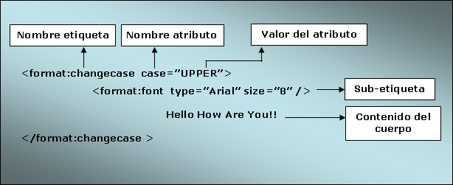
Componentes de una Etiqueta Personalizada …1
Prefijo
Notes:
Notas del Instructor:
Mencione que la estructura de etiquetas personalizadas es similar a la de las etiquetas de acción estándar.
Declaración de Transición: ahora veremos un ejemplo de etiqueta personalizada simple.

Slide 78
Un Ejemplo Simple de Etiqueta Personalizada
En el ejemplo se construye:
  Una etiqueta personalizada simple <simple:greeting/>
  La etiqueta no tiene ningún atributo o contenido del cuerpo.
  La etiqueta muestra un mensaje de bienvenida dependiendo de la hora del día (Good Morning, Good Afternoon, Good Evening or Good Night).
Notes:
Notas del Instructor:
Los pasos involucrados al escribir una etiqueta personalizada son:
• Crear el JSP
• Crear la clase de manejo de etiqueta
• Crear el descriptor de la librería de etiquetas
• Actualizar el web.xml
Declaración de Transición: Ahora, comenzaremos creando un JSP que use etiquetas personalizadas.

Slide 79
Crear el JSP
<%@ page import="java.util.*" %>
<%@ taglib uri="/CustomTags/" prefix="simple" %>
<HTML>
<HEAD><TITLE>Ejemplo de un Simple Custom Tag</TITLE></HEAD>
<BODY>
<%Calendar calendar = Calendar.getInstance();
int hr = calendar.get(Calendar.HOUR_OF_DAY);
int min=calendar.get(Calendar.MINUTE);
int sec=calendar.get(Calendar.SECOND);
%>
<FONT size="5" color="#0065CE">
<simple:greeting/>
La Hora es: <%=hr%>:<%=min%>:<%=sec%>
</FONT>
</BODY>
</HTML>
Notes:
Notas del Instructor:
Explique que; Marca 1 en el código es una declaración para importar el descriptor de la librería de etiquetas
Marca 2, en el código muestra el uso de la etiqueta personalizada <simple:greeting> en el archivo JSP.
Declaración de Transición: ahora aprenderemos como crear la clase manejadora de etiqueta.

Slide 80
Crear la Clase Manejadora de la Etiqueta
import javax.servlet.jsp.*;
import java.util.*;
import java.io.*;
import javax.servlet.jsp.tagext.TagSupport;
public class GreetingTagHandler extends TagSupport {
public int doStartTag() throws JspTagException {
return EVAL_BODY_INCLUDE;
}
public int doEndTag() throws JspTagException {
Calendar calendar = Calendar.getInstance();
int hr = calendar.get(Calendar.HOUR_OF_DAY);
try {
if (hr < 12)
pageContext.getOut().write("Good Morning.");
Notes:
Notas del Instructor:
Explique que cuando el motor JSP encuentra la etiqueta <simple:greeting> durante la conversión de Simple.jsp, contacta con la clase manejadora de etiqueta.
Mencione que todos los manejadores de etiquetas deben implemetar la interfaz Tag. Explique que como la clase TagSupport implementa la interfaz Tag, la clase manejadora de la etiqueta puede extender de la clase TagSupport.
Declaración de Transición: La siguiente diapositiva es una continuación del código fuente de la clase GreetingTagHandler.

Slide 81
Crear la Clase Manejadora de la Etiqueta … 1
else
if (hr < 16)
pageContext.getOut().write("Good Afternoon.");
else
if (hr < 19)
pageContext.getOut().write("Good Evening.");
else
pageContext.getOut().write("Good Night.");
} catch (IOException ex) {
throw new JspTagException("Fatal error:greeting tag could not write to the output stream");
}
return EVAL_PAGE;
}//fin del metodo doEndTag()
}//fin de la Clase
Notes:
Notas del Instructor:
Mencione que los métodos doStartTag() y doEndTag() pertenecen a la interfaz Tag. Cuando el motor JSP encuentra la etiqueta de apertura de <simple:greeting> durante la conversión del JSP Simple.jsp, inserta el código paa hacer una llamada al método doStartTag() de la clase manejadora. Cuando la etiqueta fin de <simple:greeting> es encontrada, el motor JSP inserta el código que invoca el método doEndTag(). En este ejemplo cuando doEndTag() es invocado, un mensaje de bienvenida se escribira en el flujo de salida.
Declaración de Transición: ahora escribiremos el descriptor de librería de etiquetas.

Slide 82
Crear el Descriptor de Librería de Etiqueta
El Descriptor de Librería de Etiquetas (Tag Library Descriptor-TLD) es un documento XML con la extensión .tld conforme con el DTD dado por Sun Microsystems
El TLD corresponderá a la etiqueta personalizada <simple:greeting> con su clase manejadora GreetingTagHandler.java
Notes:
Notas del Instructor:
Declaración de Transición: Ahora veremos como escribir un TLD.

Slide 83
Escribir el TLD (greeting.tld)
<?xml version="1.0" encoding="UTF-8"?>
<!DOCTYPE taglib PUBLIC "-//Sun Microsystems, Inc.//DTD JSP Tag Library 1.1//EN" http://java.sun.com/j2ee/dtds/web-jsptaglibrary_1_1.dtd>
<taglib>
<tlibversion> 1.0 </tlibversion>
<jspversion> 1.1 </jspversion>
<shortname> simple </shortname>
<info> A sample tag library. </info>
<tag>
<name> greeting </name>
<tagclass>
wsad.volume3.unit7.example1.GreetingTagHandler
</tagclass>
<bodycontent> empty </bodycontent>
<info> Simple tag which displays a greeting </info>
</tag>
</taglib>
Notes:
Notas del Instructor:
Mencione que el elemento raíz del TLD es <taglib>, y esta definido en el DTD como
<!ELEMENT taglib(tlibversion,jspversion?,shortname, uri?,info?,tag+) >.
Explique que el sub-elemento <tag> está definido en el DTD como:
<!ELEMENT tag(name,tagclass,teiclass?,bodycontent?, info?, attributes*) >.
Declaración de Transición: Ahora veremos las actualizaciones a hacer en el archivo web.xml

Slide 84
Actualizar el web.xml
<!DOCTYPE web-app PUBLIC "-//Sun Microsystems, Inc.//DTD Web Application 2.2//EN" "http://java.sun.com/j2ee/dtds/web-app_2_2.dtd">
<web-app id="WebApp">
<display-name>CustomTags</display-name>
. . .
<taglib>
<taglib-uri> /CustomTags </taglib-uri>
<taglib-location>
/WEB-INF/tlds/greeting.tld
</taglib-location>
</taglib>
</web-app>
Notes:
Notas del Instructor:
Explique que en el código escrito para Simple.jsp, hemos importado la librería de etiquetas usando la directiva taglib como sigue:
<%@ taglib uri="/CustomTags" prefix="simple" %>
El servidor puede tener que ubicar el descriptor de librería de etiquetas para ser capaz de identificar la clase manejadora para la etiqueta personalizada usada en el JSP. Para que el servidor conozca donde encontrar la librería de etiquetas especificamos su URI y ubicación en el archivo web.xml usando una etiqueta especial <taglib>.
Demuestre el ejemplo a los estudiantes usando el recurso disponible en la carpeta C:\ClassDemos\Volume3\Unit7\Example1.
Declaración de Transición: Las dos siguientes diapositivas muestran como desplegar la aplicación que incluye el archivo JSP, la clase manejadora de etiqueta, el descriptor de librería de etiquetas y el archivo web.xml.

Slide 85
Desplegar la Aplicación
Crear la siguiente estructura de directorios y colocar los archivos en los directorios apropiados:
Simple.jsp
WEB-INF/
web.xml
classes/
wsad/
volume4/
unit7/
example1/
GreetingTagHandler.class
tlds/
greeting.tld
Notes:
Declaración de Transición: una vez que la estructura de directorio es creada el siguiente paso es crear el archivo WAR.

Slide 86
Desplegar la Aplicación … 1
El siguiente comando que se ingresa en la línea de comando en cualquier ambiente de desarrollo Java puede crear el archivo WAR.
Una vez creado el archivo WAR se puede importar dentro de cualquier servidor Web que tenga un JSP 1.1 y que cumpla con el motor JSP.
La aplicación (greeting.war) estará lista para ejecutarse.
jar –cvf greeting.war WEB-INF
/classes/wsad/volume4/unit7/example1
/GreetingTagHandler.class WEB-INF
/tlds/greeting.tld WEB-INF/web.xml Simple.jsp
Notes:
Notas del Instructor:
Una vez que el archivo WAR ha sido creado, puede ser importado en cualquier servidor web, que tiene un motor JSP que cumpla con el JSP 1.1. La aplicación estará lista para su ejecución.
Nota: En el WSAD crear un proyecto web, y agregar Simple.jsp en la carpeta webApplication. Agregue el archivo de clase Java GreetingTagHandler.java en la carpeta origen. Cree una carpeta tlds bajo la carpeta WEB-INF y agregue el greeting.tld a la carpeta tlds. Modifique el archivo web.xml para agregar el elemento <taglib>. Ahora el ejemplo está listo para su ejecución.
Declaración de Transición: Ahora veremos la respuesta generada por la aplicación.

Slide 87
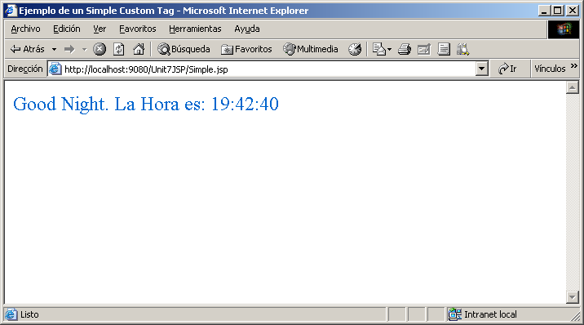
Ejecutar la Aplicación
Respuesta generada por Simple.jsp
Notes:
Notas del Instructor:
Cuando se hace la primera solicitud a Simple.jsp, el motor JSP importa el descriptor de librería de etiquetas greeting.tld.
Luego contacta al descriptor de librería de etiquetas para ubicar la clase manejadora de etiqueta correspondiente e inicializarla.
En tiempo de ejecución cuando el motor JSP encuentra la etiqueta de apertura de <simple:greeting>, invoca al método doStartTag() de la clase manejadora GreetingTagHandler. El método doStartTag() retorna una constante EVAL_BODY_INCLUDE que instruye al motor JSP para evaluar el bodycontent y cualquier etiqueta hija que tenga.
Como en nuestro ejemplo no tenemos alguna etiqueta bodycontent o hijas, el motor JSP invocará el método doEndTag() de la clase manejadora cuando encuentre la etiqueta de cierre. Este método envía una felicitación al flujo de salida y retorna una constante EVAL_PAGE, que instruye al motor JSP para continuar evaluando el resto de la página.
Demuestre el ejemplo a los estudiantes usando el recurso disponible en la carpeta C:\ClassDemos\Volume3\Unit7\Example1.
Declaración de Transición: ahora, veremos la interfaz Tag.

Slide 88
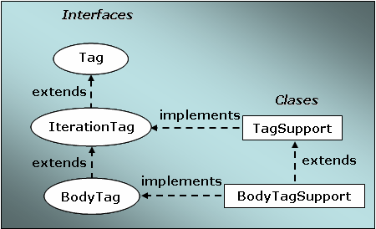
Jerarquía de Clases e Interfaces en Tag Handler
Notes:
Notas del Instructor:
Resalte la relación exitente entre TagSupport y BodyTagSupport y como directa o indirectamente toda clase manejadora de implementar la interfaz Tag.
Declaración de Transición: ahora, veremos la interfaz Tag.

Slide 89
Interfaz Tag
Todos los manejadores de etiquetas personalizadas deben implementar directa o indirectamente la interfaz Tag
Representa el contrato entre el motor JSP y la clase manejadora de la etiqueta
Existe dos métodos principales dentro de la interfaz Tag:
  doStartTag()
  doEndTag()
Notes:
Notas del Instructor:
Explique que cuando el motor JSP encuentra una etiqueta personalizada durante la conversión del JSP, contacta al descriptor de librería de etiquetas para ubicar la clase manejadora de etiqueta. Genera el código para obtener una instancia del manejador de etiqueta y para interactuar con el manejador de etiqueta usando los métodos callback definidos en la interfaz Tag.
Declaración de Transición: Ahora veremos el ciclo de vida de una manejador de etiqueta simple.

Slide 90
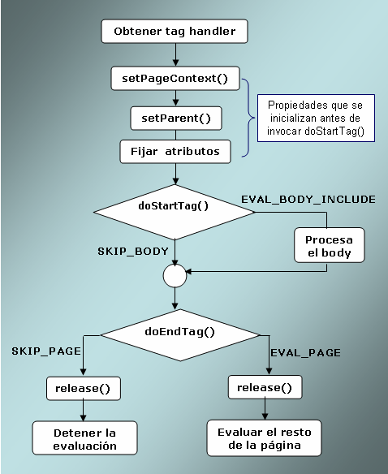
Ciclo de Vida de un Manejador de Etiqueta
Notes:
Notas del Instructor:
Explique que doStartTag() y doEndTag() son métodos importantes de la interfaz Tag. Cuando el motor JSP encuentra el inicio de una etiqueta personalizada, llama al método doStartTag(). Este método debe retornar una constante entera, que puede ser EVAL_BODY_INCLUDE o SKIP_BODY.
Cuando el motor JSP encuentra el cierre de la etiqueta personalizada, invoca al método doEndTag().Este método puede tener el código para la tarea a realizar por la etiqueta personalizada. Este método debe retornar una constante entera , que puede ser EVAL_PAGE o SKIP_PAGE.
Mencione que a pesar que el valor de retorno del método doEndTag(), el motor JSP invocara al método release() antes de liberar la instancia manejadora de interfaz. Cualquier recurso adquirido por el manejador puede ser liberado en este método.
Declaración de Transición: Ahora discutiremos la clase TagSupport class.

Slide 91
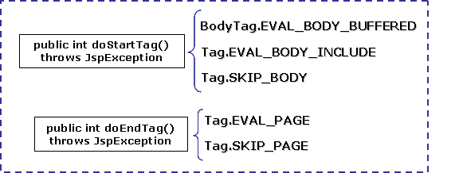
Valores de retorno para doStartTag() y doEndTag()
Tag.EVAL_BODY_INCLUDE o BodyTag.EVAL_BODY_BUFFERED:Indican al motor JSP que evalúe el cuerpo y cualquier etiqueta hijo encerrada dentro de la etiqueta personalizada
BodyTag.EVAL_BODY_BUFFERED: Sólo puede ser un valor válido de retorno, si la clase manejadora (Tag Handler) implementa directa o indirectamente la interfaz BodyTag.
Notes:
Notas del Instructor:
Enfatice los valores de retornos no expiicados en la lámina, aquellos que permiten que el cuerpo sea evaluado y los que no. Además de resaltar la evaluación o no del resto de una página JSP que tenga una etiqueta personalizada.
Declaración de Transición: Ahora discutiremos la clase TagSupport.

Slide 92
Clase TagSupport
La clase TagSupport es la clase concreta que implementa la interfaz javax.servlet.jsp.tagext.IterationTag
Proporciona las implementaciones necesarias para todos los métodos de las interfaces IterationTag y Tag.
Posee un atributo denominado pageContext donde se almacena el contexto de la página.
Los desarrolladores que extienden sus manejadores de etiquetas de esta clase necesitan proporcionar implementación sólo para los métodos relevantes para ellos.
Notes:
Notas del Instructor:
Mencione que esta clase crea una variable llamada pageContext y guarda el contenido de página (pasado en el motor JSP cuando invoca al método setPageContext(PageContext))en esta variable.
Declaración de Transición: Ahora veremos una demostración de escritura de etiqueta personalizadas que toma atributos así como contenido de cuerpo.

Slide 93
Interfaz BodyTag e IterationTag
La interfaz IterationTag se extiende a su vez de la interfaz Tag.
La interfaz IterationTag define un método callback doAfterBody() que permite trabajar con el contenido del cuerpo.
El método doAfterBody() puede retornar Iteration.EVAL_BODY_AGAIN o Tag.SKIP_BODY.
  Si el valor de retorno es EVAL_BODY_AGAIN, el motor del JSP realiza una reevaluación del cuerpo de la etiqueta y cualquiera etiqueta hijo otra vez, seguido de una nueva invocación del metodo doAfterBody().
Notes:
Notas del Instructor:
Explique que el método doInitBody() será invocado por el motor JSP luego que la clase manejadora es inicializada y que doStartTag() sea invocado. El código para cualquier inicialización a hacerse antes que el contenido del cuerpo de la etiqueta sea evaluado puede ser incluído en este método.
El método doAfterBody() será sobreescrito para manejar la manipulación del cuerpo de la etiqueta. El motor JSP invocará este método cuando procese el contenido del cuerpo. Este método debe retornar una constante entera, que debe ser EVAL_BODY_TAG o SKIP_BODY. Si el valor retornado es EVAL_BODY_BUFFERED, entonces el motor JSP evalua el contenido del cuerpo de la etiqueta y cualquier etiqueta hija nuevamente, resultando en al menos una llamada más a este método. Si el valor de retorno es SKIP_BODY, el procesamiento del contenido del cuerpo se termina.
Declaración de Transición: Ahora veremos la clase BodyTagSupport.

Slide 94
Interfaz BodyTag e IterationTag…1
  Si el valor retorno es SKIP_BODY se termina el procesamiento del contenido del cuerpo y se invocará el método doEndTag().
Cuando se necesite acceder y manipular el contenido del cuerpo de la etiqueta en la clase handler, nuestra clase handler debe directa o indirectamente implementar la interfaz BodyTag.
Esta interfaz define métodos callback adicionales para trabajar con el contenido del cuerpo.
public void setBodyContent(BodyContent b)
public void doInitBody()throws JspException
Notes:
Notas del Instructor:
Enfatice que el método setBodyContent(BodyContent b), asigna la propiedad bodyContent, es invocado al menos una vez y antes del método doInitBody() cuando el método doStartTag() retorna BodyTag.EVAL_BODY_BUFFERED. Mientras que, no será invocado para etiquetas vacías o para etiquetas “no vacías” que en el método doStartTag() retorna Tag.SKIP_BODY o Tag.EVAL_BODY_INCLUDE.
Entanto que el método doInitBody(), prepara la evaluación del cuerpo de la etiqueta, este es invocado después de los métodos doStartTag() - setBodyContent() y antes de que el cuerpo sea evaludo por primera vez. Además este método no será invocado para etiquetas vacías o para etiquetas “no vacías” que en el método doStartTag() retorna Tag.SKIP_BODY o Tag.EVAL_BODY_INCLUDE
Declaración de Transición: Ahora veremos la clase BodyTagSupport.

Slide 95
Clase BodyTagSupport
La Clase BodyTagSupport implementa la interfaz BodyTag y provee las principales implementaciones para los métodos de la interfaz BodyTag.
En la clase BodyTagSupport el atributo bodyContent del tipo javax.servlet.jsp.tagext.BodyContent encapsula la información acerca del cuerpo de la etiqueta
El método getBodyContent() retorna un objeto del tipo BodyContent con la información del cuerpo de la etiqueta personalizada
Notes:
Notas del Instructor:
La clase BodyContent define dos métodos importantes
JspWriter getEnclosingWriter()
Este método retorna el JspWriter de la página JSP involucrada.
String getString()
Este método retorna un String conteniendo el contenido del cuerpo completo.
La clase BodyTagSupport sobreescribe doStartTag( ) heredado de la clase TagSupport. Este método debe retornar BodyTag.EVAL_BODY_BUFFERED
Declaración de Transición: Ahora veremos una demostración de escribir etiquetas personalizadas que manipulan el contenido del cuerpo.

Slide 96
Resumen
Se discutió la necesidad de etiquetas personalizadas
Se describieron los componentes de una etiqueta personalizada
Se explocó cómo escribir etiquetas personalizadas simples y etiquetas personalizadas que toman atributos
Se describió cómo manipular el contenido del cuerpo de las etiquetas personalizadas

